Slide 1
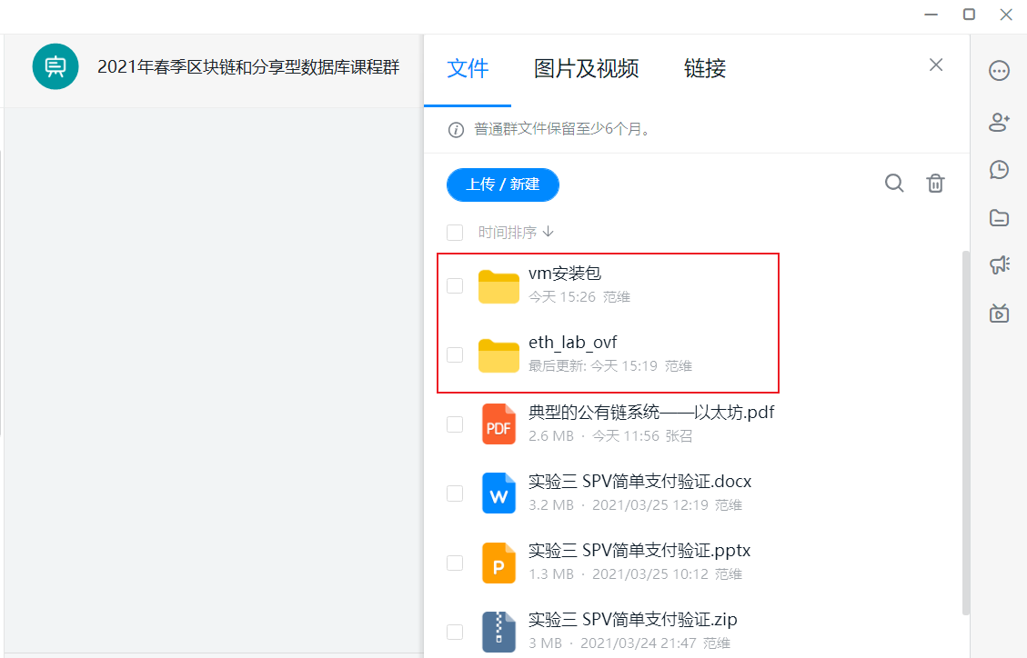
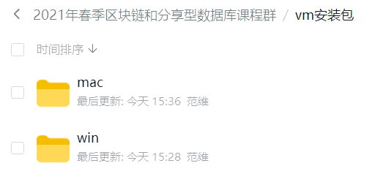
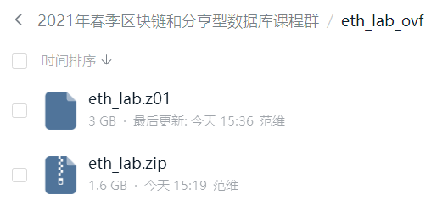
Vmware虚拟机及ovf 下载
钉钉群文件提供了 vmware虚拟机安装包（分windows和mac系统版本）和实验ovf文件压缩包（分卷压缩），请自行下载。

Slide 2
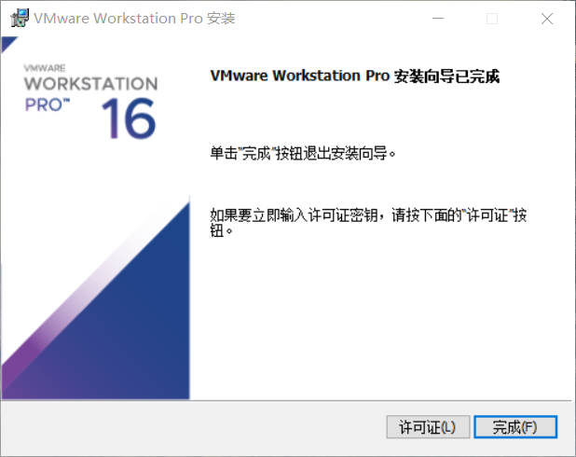
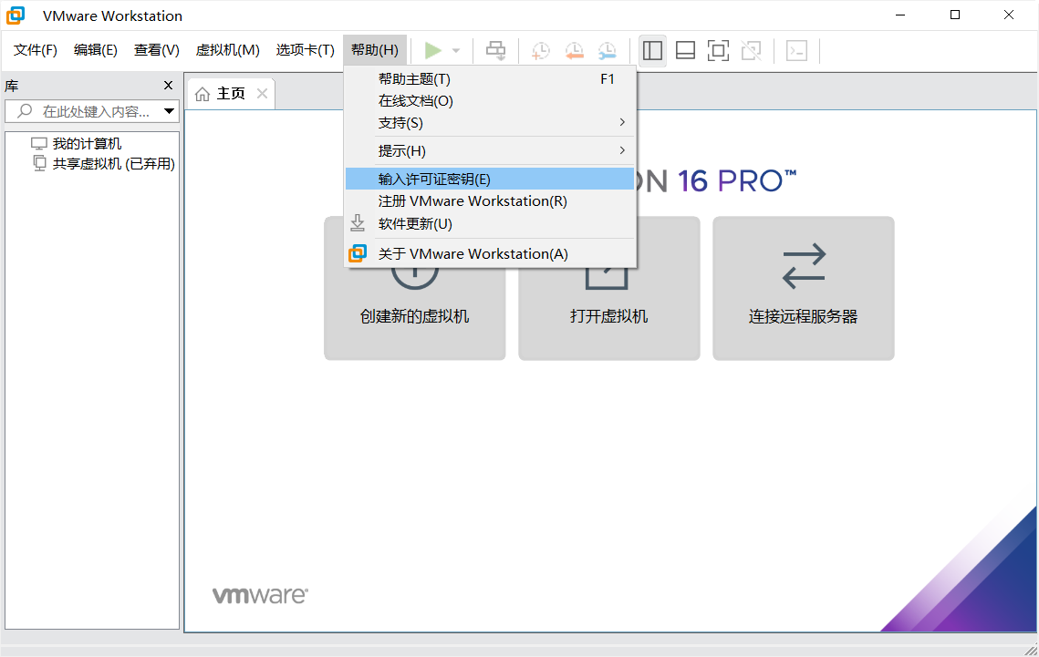
Vmware虚拟机 安装
双击默认安装即可，可在安装向导输入许可证，也可以在应用界面“帮助”下输入，这里提供三个许可证复制粘贴即可：
Windows:
ZF3R0-FHED2-M80TY-8QYGC-NPKYF
YF390-0HF8P-M81RQ-2DXQE-M2UT6
ZF71R-DMX85-08DQY-8YMNC-PPHV8
Mac:
ZF3R0-FHED2-M80TY-8QYGC-NPKYF
YF390-0HF8P-M81RQ-2DXQE-M2UT6
ZF71R-DMX85-08DQY-8YMNC-PPHV8

Slide 3
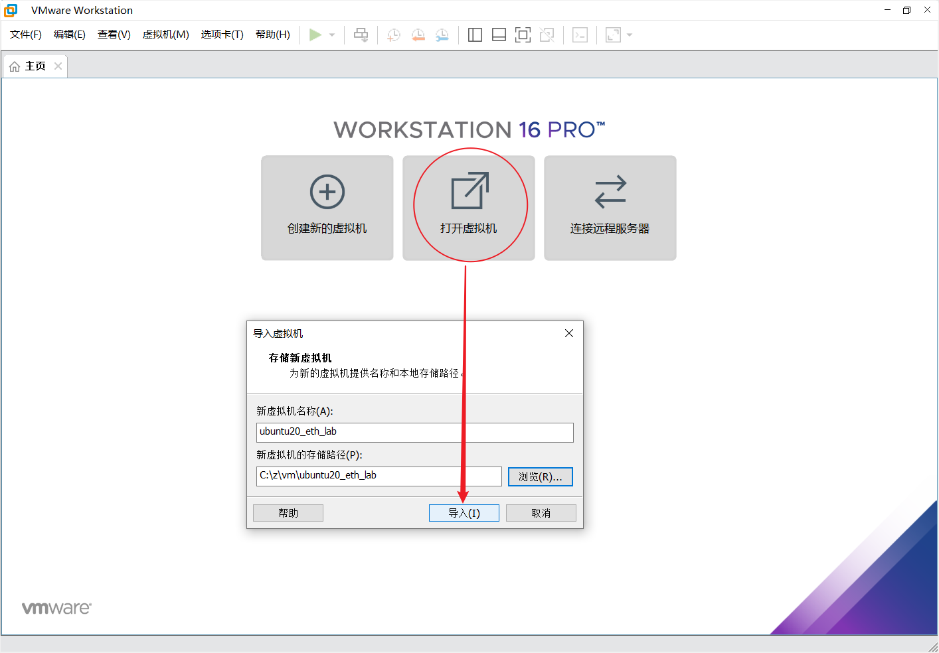
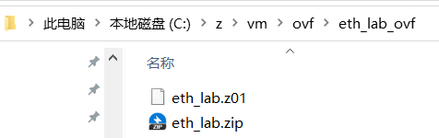
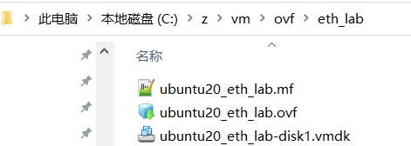
Vmware虚拟机 使用
虚拟机包 OVF（Open Virtualization Format：开放虚拟化格式 ）：一种开源的文件规范，它描述了一个开源、安全、有效、可拓展的便携式虚拟打包以及软件分布格式，它一般有几个部分组成，分别是ovf文件、mf文件、cert文件、vmdk文件和iso文件。
在钉钉群下载虚拟机ovf的压缩包，并将其解压，在vm软件主页点击“打开虚拟机”，然后选中解压后的ovf文件，导入虚拟机即可。

Slide 4
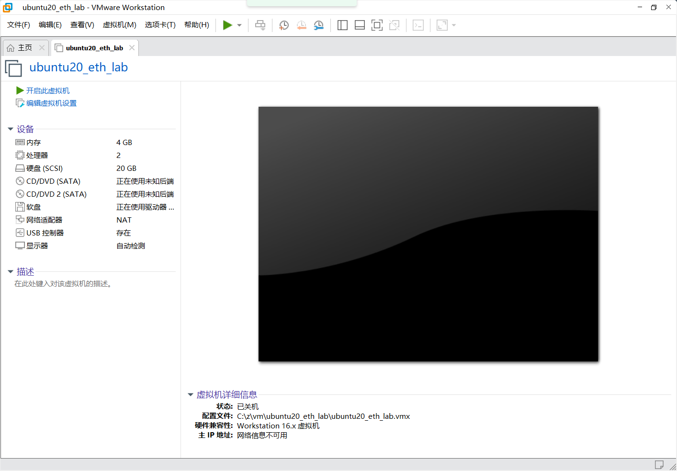
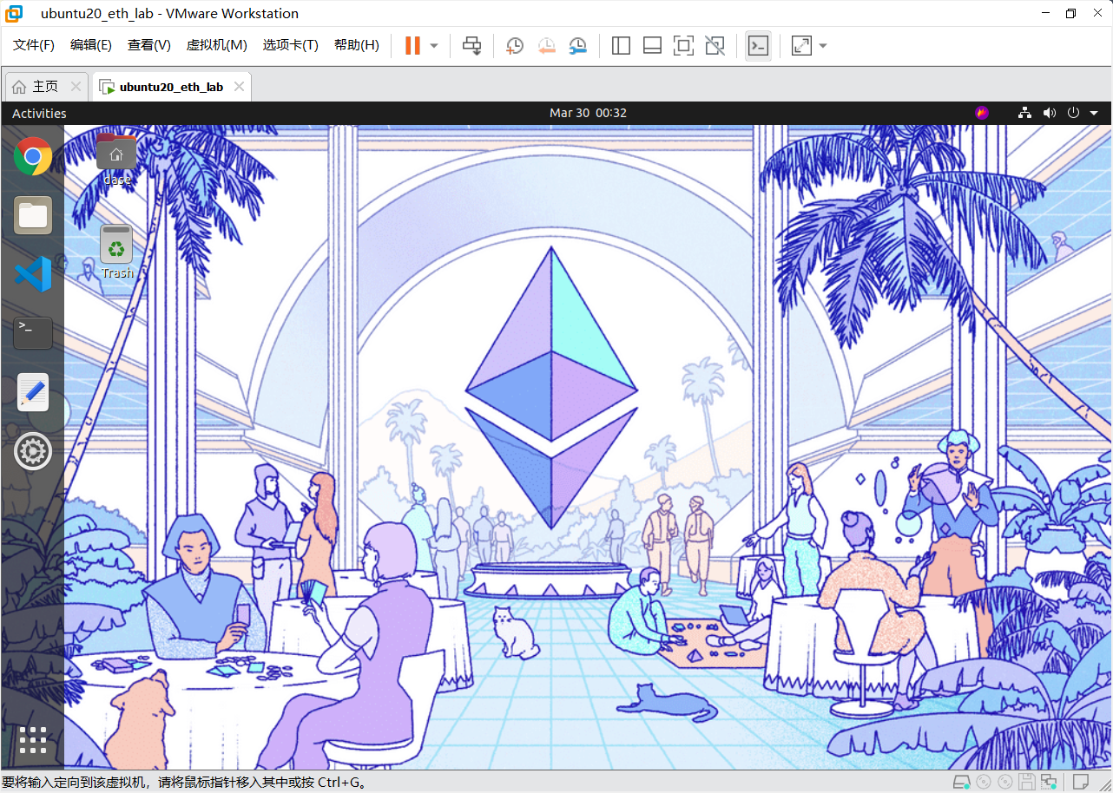
Vmware虚拟机 使用
点击开启此虚拟机，进入ubuntu20系统，账号和密码都是dase。实验过程中，可使用快照来保存实验状态便于失误回溯，“挂起客户机”可维持当前状态，便于后期继续实验。

